Slide 1
從M340 Controller display可看一些設定
N2 MFC valve設定
N2 MFC編號設定
type
31009 pcb
Switch設定
SW-01 0100,0000,0000,0000,1000,0000,3
06,4,04,2,010,020,1.85,3,3,120,15,22,99
H2 valve
H2 MFC
O2 valve
O2 MFC
H2 MFC MAX flow
O2 MFC MAX flow
M340 T1,T2,T3,T4設定
H2/O2 ratio
T3 H2 flow set
T2 ,T3 O2 flow
S220 tcchuang0

Slide 2
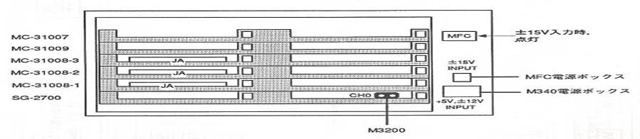
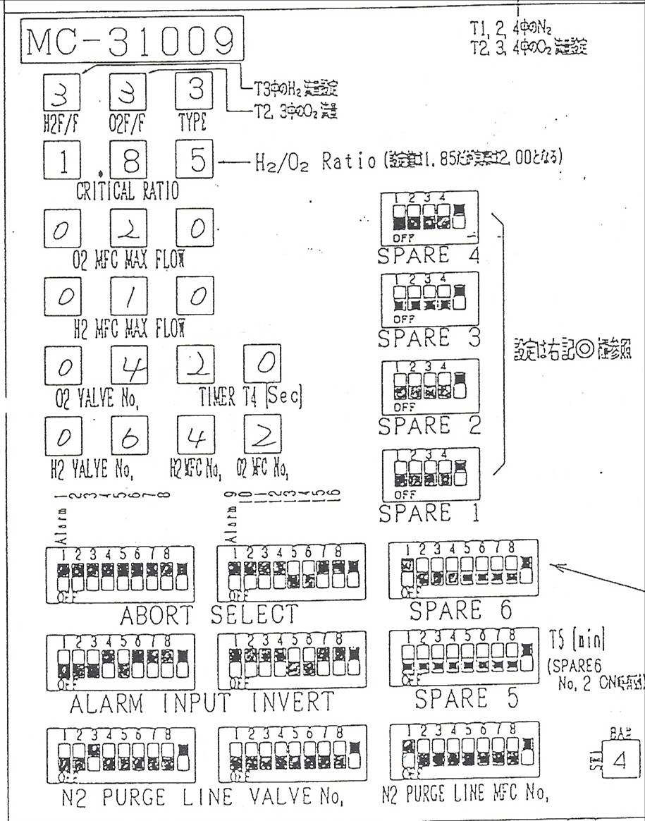
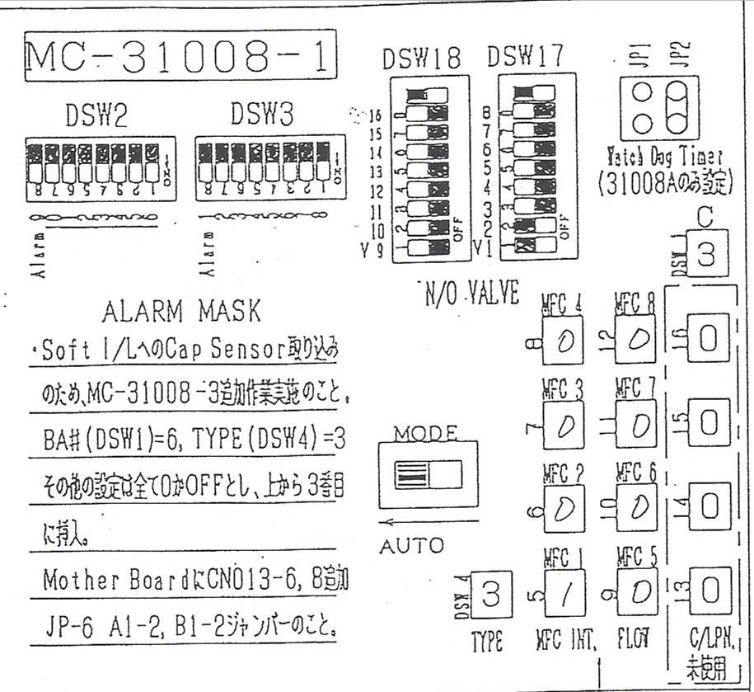
M340 Controller T4 Interlock設定
機台flow chart上V1 & V2 N/O設定
T4設定為99
M340 T4 N2 PG function設定:
設定N2 MFC valve (v3 ON)
設定N2 MFC編號(MFC 1 ON)
T4 N2 flow設定

Slide 3
從M340 Controller display可看一些設定
Valve alarm設定
SW-02 0001,0111,1101,0111
1101,0000,0000,0000
31009 pcb
Switch設定
Valve abort設定

Slide 4
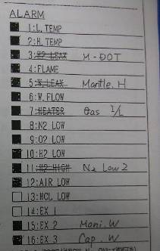
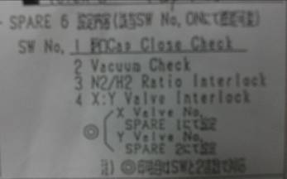
從M340 Controller display可看一些設定
Spare5設定為
Spare6 DSW2 vacuum check
AP管無使用,for LP管使用
Spare設定
Spare1
Spare2
Spare3
Spare4
Spare5
Spare6
SW-03 0000,0000,0000,0000,00,1000,0000
SENSE 1111,1111,1111,1111
31009 pcb
Switch設定
Alarm設定

Slide 5
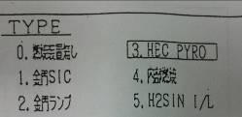
從M340 Controller display可看一些設定
Type設定:0→無torch,無H2
3→有torch,有H2
4→內部燃燒(for LP)
5→無torch,有H2
31008-1 pcb
Switch設定
DSW17
DSW18
SW-S 1100,0000,0000,0000,3,00,00,1
1 0 0 0 0 0 0 0
機台flow chart上 Vale N/O設定
MFC-01
流量設定值:1(N2 flow:2L)
DSW5(0,1,2..,E,F)
採16進位編碼.
算法:
若流量設定值:5(N2 flow:10L)
N2 MFC max:30L,(5/15)*30=10L

